Slide 1
JARDIN PAISAJISTA INGLES
SELECCION DE TEXTOS Y FOTOGRAFIAS POR
JOSE ELIAS BONELLS

Slide 2
Jardín paisajista Inglés
El jardín paisajista inglés, también llamado paisaje inglés o simplemente el Jardín inglés ( francés : Jardín angles, italiano : Giordano all'inglese, alemán : Englischer Landschaftsgarten, portugués : Jardim Inglés, español : Jardín Inglés), es un estilo de jardín Landscape que surgió en Inglaterra en el siglo XVIII, y se extendió a través de Europa , en sustitución del más formal y simétrico jardín a la francesa del siglo XVII como el estilo de jardinería principal de Europa.
El Jardín paisajista inglés presenta una visión idealizada de la naturaleza.

Slide 3
Se inspiraron a menudo en las pinturas de paisajes de Claude Lorena y Nicolas Poussin , y algunos fueron influenciados por los clásicos jardines chinos de Oriente, que había sido recientemente descrita por viajeros europeos.
El Jardín paisajista inglés normalmente incluye un lago , barridos de césped suavemente rodantes contra plantaciones de árboles, y recreaciones de clásicos templos, ruinas góticas, puentes y otra arquitectura pintoresca, diseñada para recrear un paisaje pastoral idílico.
El trabajo de Lancelot 'Capability' Brown fue particularmente influyente.

Slide 4
A finales del siglo XVIII, el jardín inglés estaba siendo imitado por el jardín paisajista francés , y tan lejos como San Petersburgo, Rusia, en Pavlovsk , los jardines del futuro emperador Pablo . También tuvo una gran influencia en la forma de los parques públicos y jardines que aparecieron en todo el mundo en el siglo XIX.

Slide 5
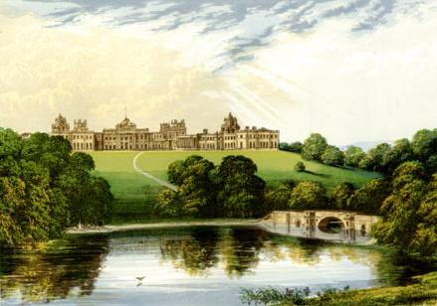
Notes:
Blenheim Palace

Slide 6
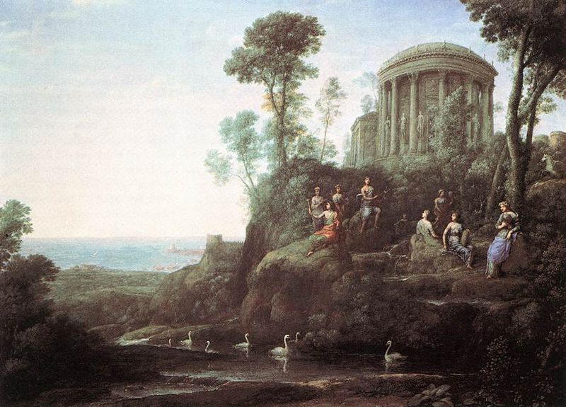
Notes:
Claude_Lorrain_Apollo_Muses

Slide 7
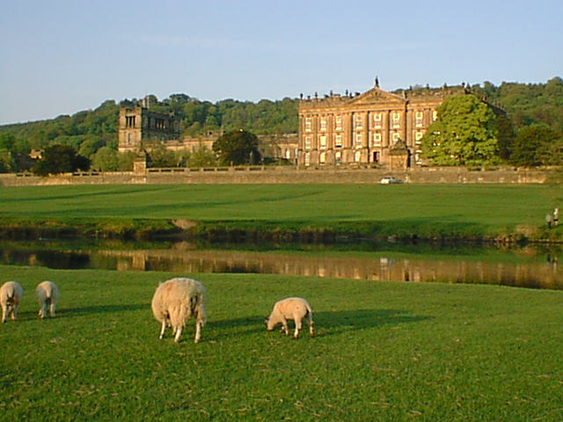
Notes:
Chatsworth_House_

Slide 8
Historia del Jardín Paisajista Inglés
Los predecesores del jardín del paisaje en Inglaterra eran los grandes parques creados por Sir John Vanbrugh (1664-1726) y Nicholas Hawksmoor en Castle Howard (1699-1712), el Palacio de Blenheim (1705-1722), y el Jardín Paisaje Claremont en Claremont House (1715/27).
Estos parques ofrecían amplias zonas de céspedes, bosques, y piezas de arquitectura, como el mausoleo clásico diseñado por Hawksmoor en el Castillo de Howard.

Slide 9
En el centro de la composición estaba la casa, detrás de la cual había jardines formales y simétricos en el estilo del jardín a la francesa , con alfombras ornamentales de diseños florales y paredes de setos, decorados con estatuas y fuentes.
Estos jardines, siguiendo el modelo del jardín de Versalles , fueron diseñados para impresionar a los visitantes por su tamaño y grandeza.

Slide 10
William Kent y Charles Bridgeman
El nuevo estilo que llegó a ser conocido como el jardín paisajista inglés fue inventado por los diseñadores de paisaje William Kent y Charles Bridgeman , trabajando para clientes adinerados, entre ellos Richard Temple, 1r vizconde Cobham , Richard Boyle, 3ro conde de Burlington , y el banquero Henry Hoare , los hombres que tenían grandes haciendas del país, eran miembros de la anti-monárquico Whig Party, tenía educación clásica, fueron mecenas de las artes, y habían tomado el Grand tour a Italia, donde habían visto las ruinas romanas y paisajes italianos que se reproducen en sus jardines.

Slide 11
William Kent (1685-1738) fue un diseñador arquitecto, pintor y muebles que introdujo el estilo de la arquitectura Palladian en Inglaterra.
La inspiración de Kent vino de los edificios de Palladio en el Veneto y los paisajes y ruinas cerca de Roma - vivió en Italia desde 1709 hasta 1719, y trajo muchos dibujos de arquitectura antigua y paisajes.
Sus jardines fueron diseñados para complementar la arquitectura de Palladio de las casas que construyó.
Charles Bridgeman (1690-1738) era hijo de un jardinero y horticultor experimentado, que se convirtió en el jardinero real por Queen Anne y George Príncipe de Dinamarca , responsable de cuidar y el rediseño de los jardines reales de Windsor , el Palacio de Kensington , Hampton Court , St. James Park y Hyde Park .

Slide 12
Él colaboró ​​con Kent en varios jardines principales, proporcionando los conocimientos botánicos que permitió a Kent para realizar sus visiones arquitectónicas.

Slide 13
Chiswick House
Kent creó uno de los primeros jardines paisajistas ingleses verdaderos en Chiswick House de Richard Boyle, 3ro Earl de Burlington .
Los primeros jardines que él estableció entre 1724 y 1733 tuvieron muchos elementos formales de un jardín a la francesa , entre callejones que forman un tridente y canales, pero tenían algo nuevo – pintoresco, la recreación de un templo jónico situado en un teatro de árboles.
Entre 1733 y 1736, se rediseñó el jardín de nuevo, añadiendo los jardines que descienden hasta el borde del río y una cascada pequeña. Por primera vez la forma de un jardín no se inspira en la arquitectura, sino por una versión idealizada de la naturaleza.

Slide 14
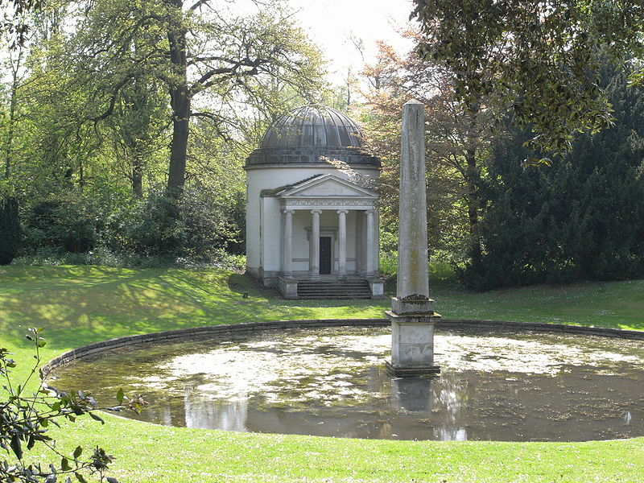
Notes:
Chiswick_House_Templo jonico

Slide 15
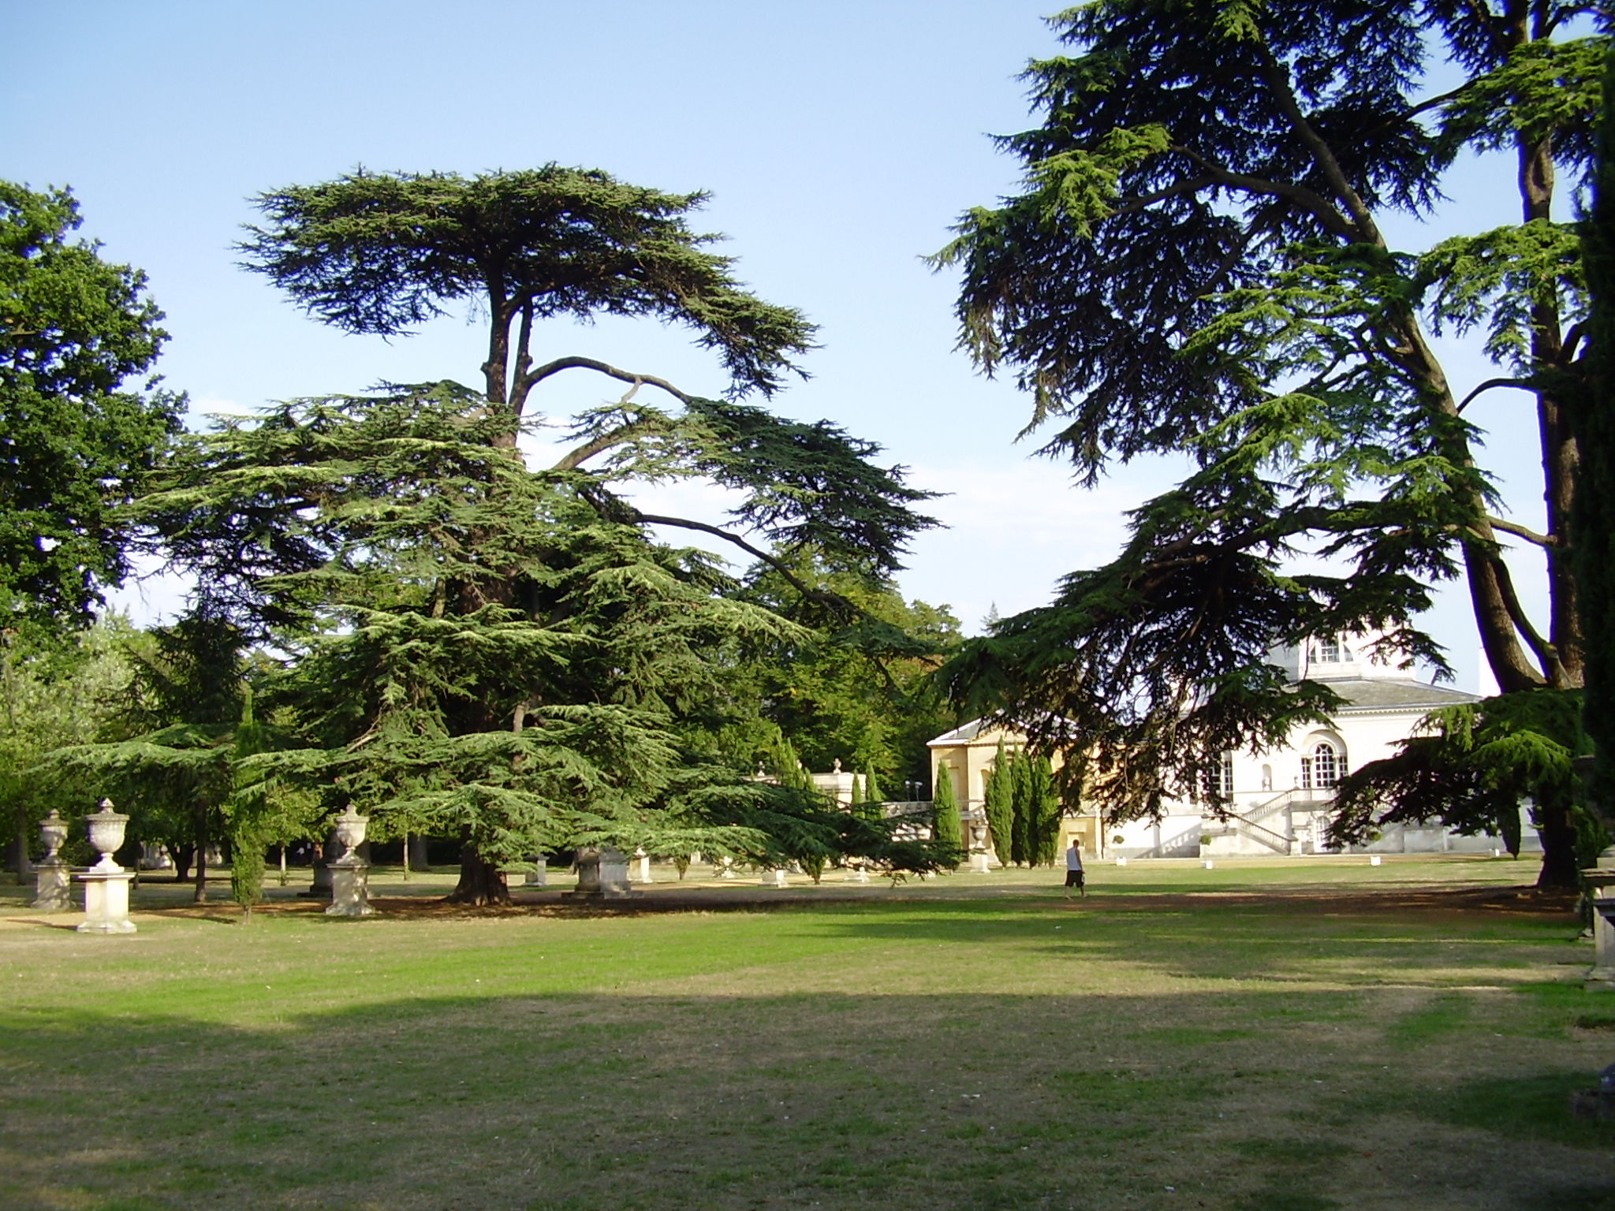
Notes:
Chiswick House.-Londres

Slide 16
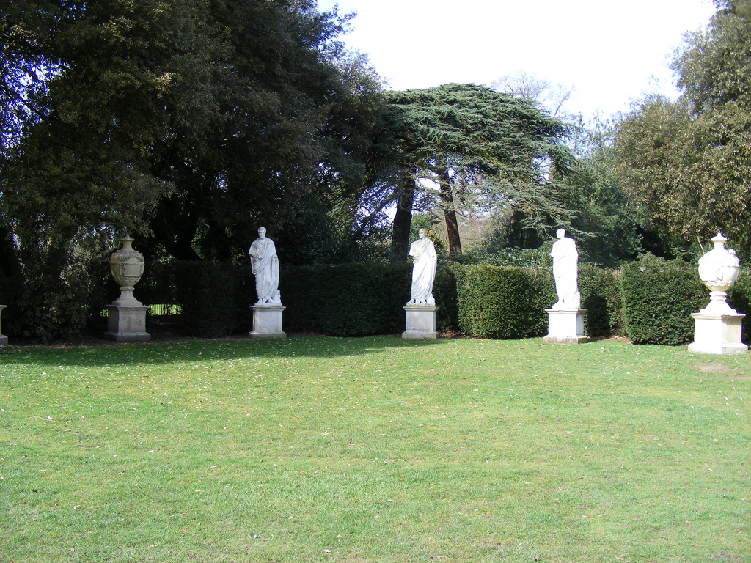
Notes:
Chiswick House.-Londres

Slide 17
Notes:
Chiswick House.-Londres

Slide 18
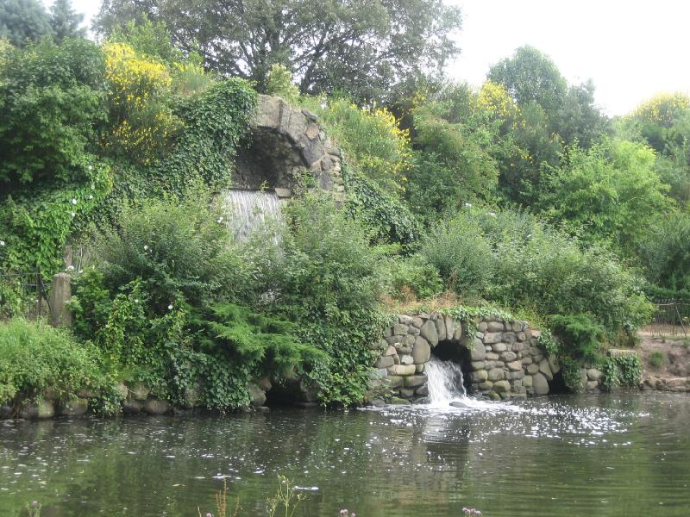
Notes:
Chiswick House.-Londres

Slide 19
Rousham
Rousham House en Oxfordshire es considerado por algunos como el más completo y significativo de la obra de William Kent.
El patrón era el general Dormer, quien encargó Bridgeman para comenzar el jardín en 1727, y trajo a Kent para recrearlo en 1737.
Bridgeman había construido una serie de jardines, incluyendo una gruta de Venus, en la ladera a lo largo del río Cherwell, conectada por calles rectas. Kent lo convirtió en callejones y caminos sinuosos construyó una corriente girando suavemente y utilizó las características naturales del paisaje y las pendientes del terreno..

Slide 20
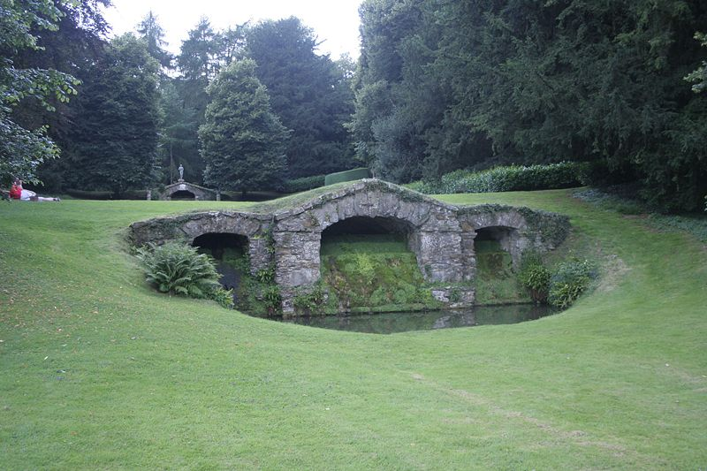
Notes:
Rousham_House

Slide 21
Y creo una serie de puntos de vista y retablos decorados con estatuas alegóricas de Apolo, un gladiador herido, un león atacando a un caballo, y otros temas .
Colocó "eye-catchers", piezas de la arquitectura clásica, para decorar el paisaje, e hizo uso de la " ja-ja ", una zanja utilizada para ocultar las cercas para el jardín parecía ir en la distancia.
Por último, añadió a semejanza de las cascadas del jardín de Aldobrandini y Pratolino en Italia, para añadir movimiento y drama la jardín.

Slide 22
Stowe House
Stowe , en Buckinghamshire , (1730-1738), fue una salida aún más radical desde el jardín francés formal. En el siglo XVIII, Richard Temple, 1r vizconde Cobham , Charles Bridgeman había encargado el diseño de un jardín formal, con decoraciones arquitectónicas de John Vanbrugh .
Bridgeman diseño e incluyó un lago octogonal y una Rotonda (1720-1721), diseñada por Vanbrugh.
En la década de 1730, William Kent y James Gibbs fueron designados para trabajar con Bridgeman, que murió en 1738. Kent rehízo el lago en una forma más natural, y creo un nuevo tipo de jardín, que llevaba a los visitantes en un recorrido por paisajes pintorescos.

Slide 23
Con el tiempo, incluyo un puente Palladio (1738), un templo de Venus (1731), en la forma de una villa de Palladio, un templo de antiguas virtudes (1737), con estatuas de famosos griegos y romanos, un templo de Worthies británicos (1734 -1735), con las estatuas de los héroes británicos, y un templo de virtudes modernas, que se dejó deliberadamente en ruinas, que contenía una estatua sin cabeza de Robert Walpole , rival político Cobham.
El jardín atrae a visitantes de toda Europa, incluyendo a Jean-Jacques Rousseau .
Se convirtió en la inspiración para los jardines paisajistas en Gran Bretaña y en el continente.

Slide 24
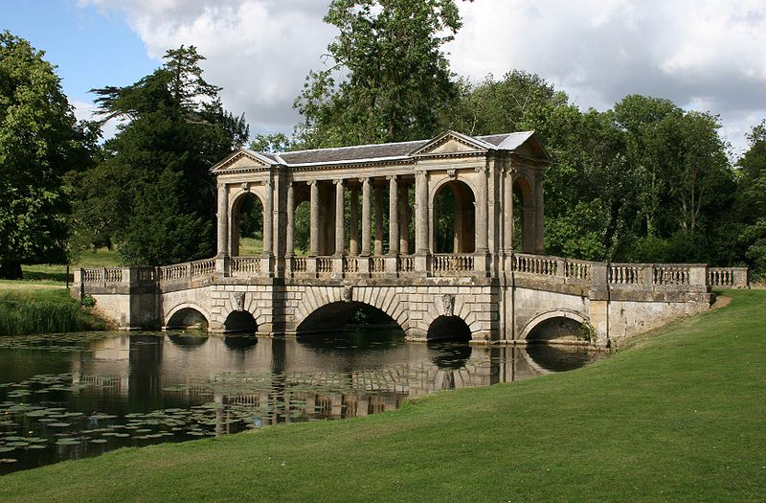
Notes:
Stowe_Park_Palladian_bridge

Slide 25
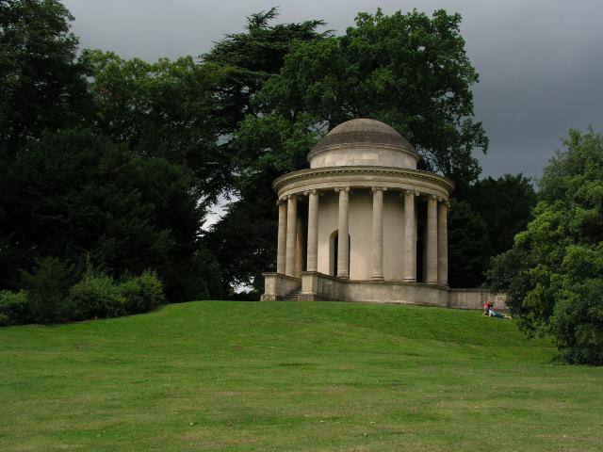
Notes:
Stowe_Temple_of_Ancient_Virtue

Slide 26
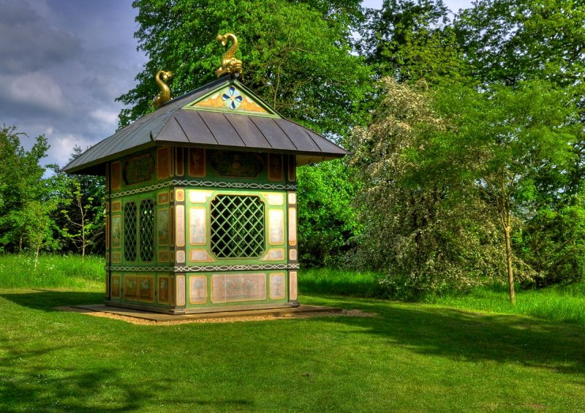
Notes:
Stowe.-The chinese House

Slide 27

Notes:
Stowe.-

Slide 28
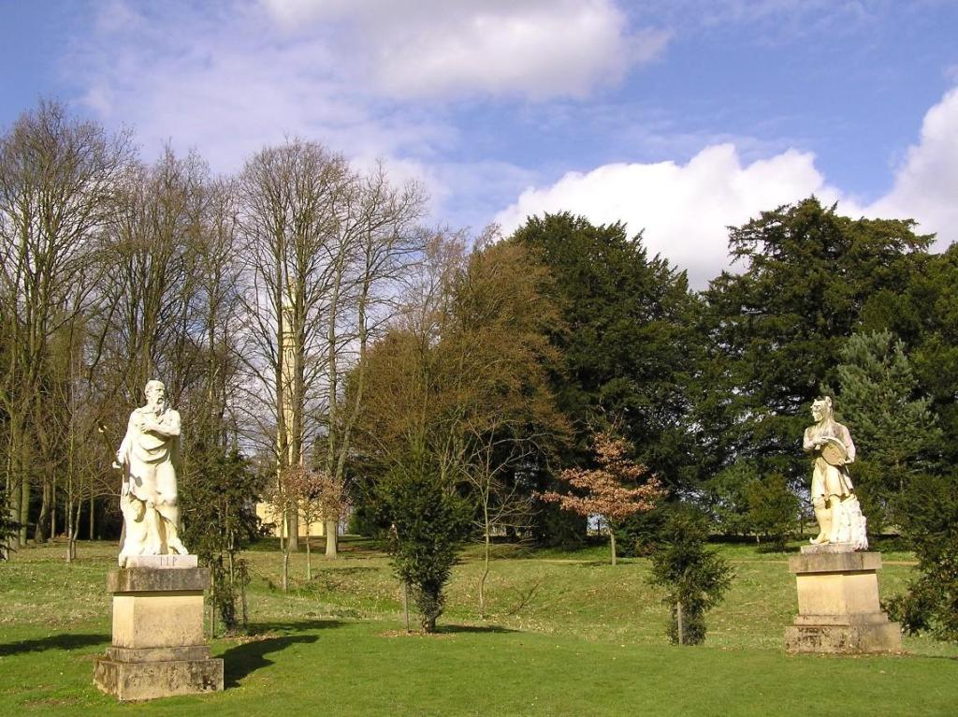
Notes:
Stowe.-

Slide 29
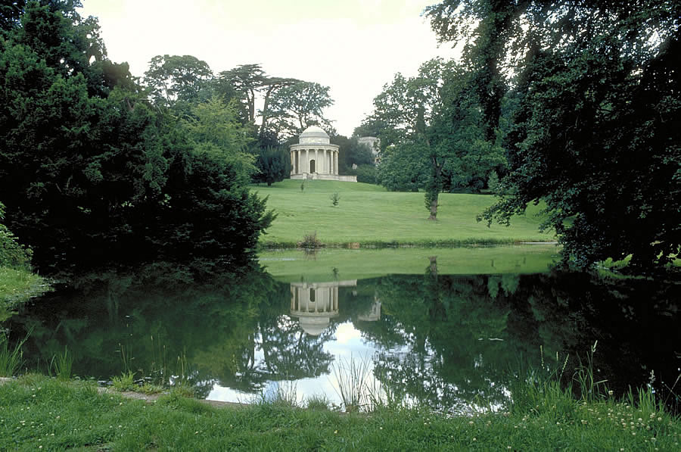
Notes:
Stowe.-

Slide 30
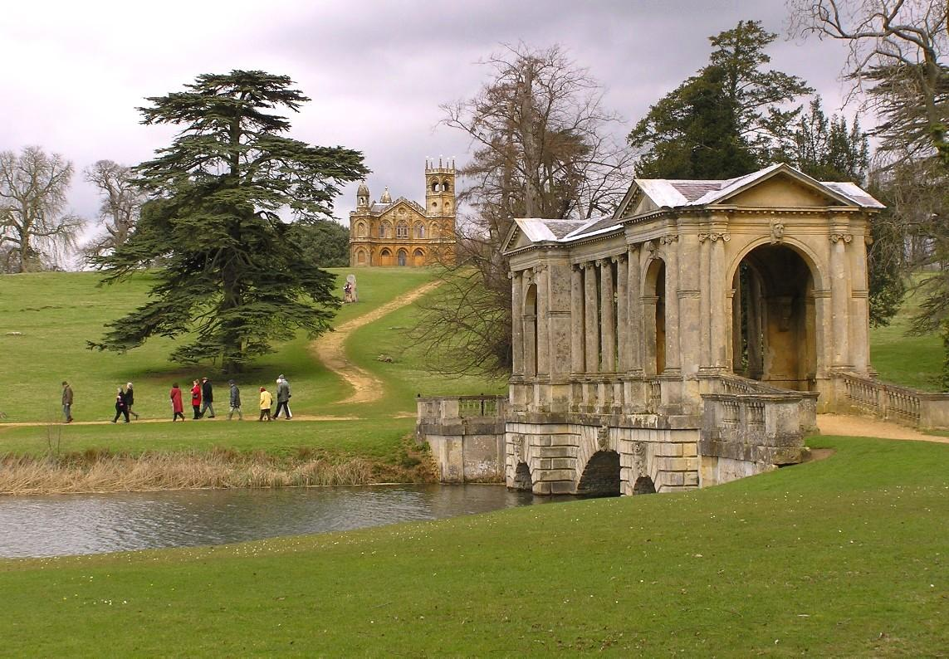
Notes:
Stowe.-

Slide 31
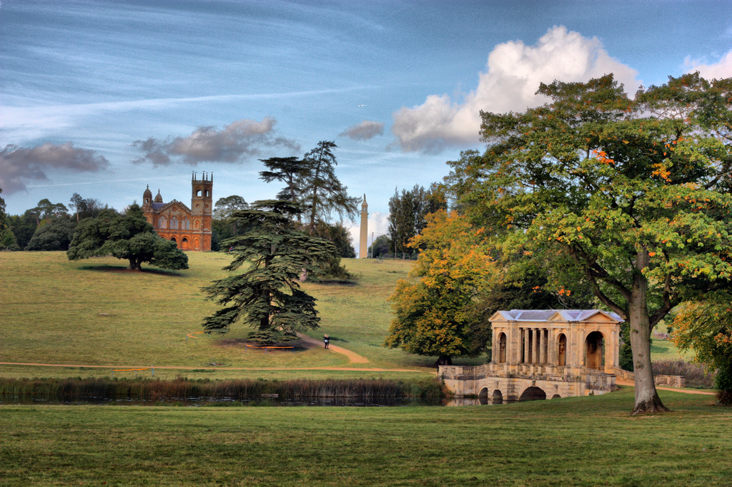
Notes:
Stowe.-

Slide 32
Stourhead
Stourhead , en Wiltshire (1741-1780), creado por el banquero Henry Hoare , fue uno de los primeros jardines "pintorescos", inspirados a parecerse a las pinturas de Claude Lorrain.
Hoare había viajado a Italia en el Grand Tour y había regresado con una pintura de Claude Lorrain. Hoare represo un arroyo en su finca, creó un lago, y lo rodeo de paisajes y construcciones arquitectónicas que representan las diferentes etapas del viaje de Eneas en la Eneida de Virgilio .

Slide 33
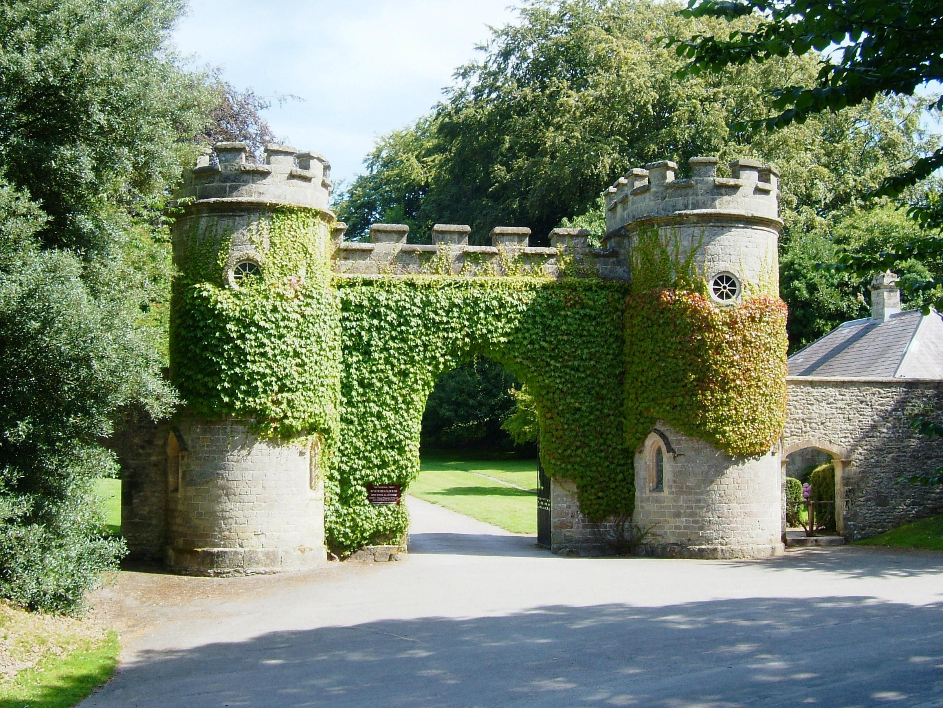
Notes:
Stourdhead entrance

Slide 34
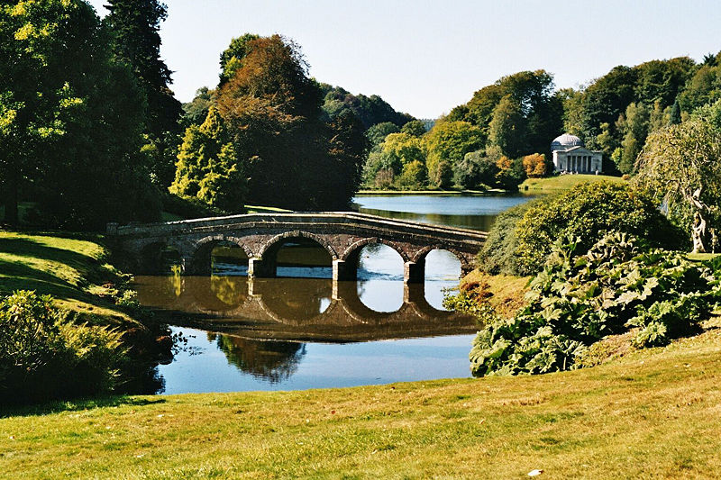
Notes:
Stourhead

Slide 35
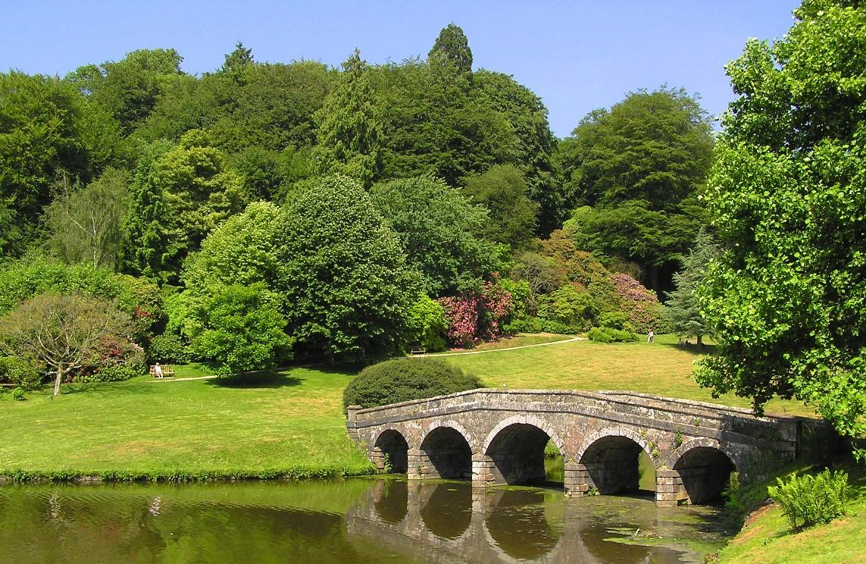
Notes:
Stourdhead

Slide 36
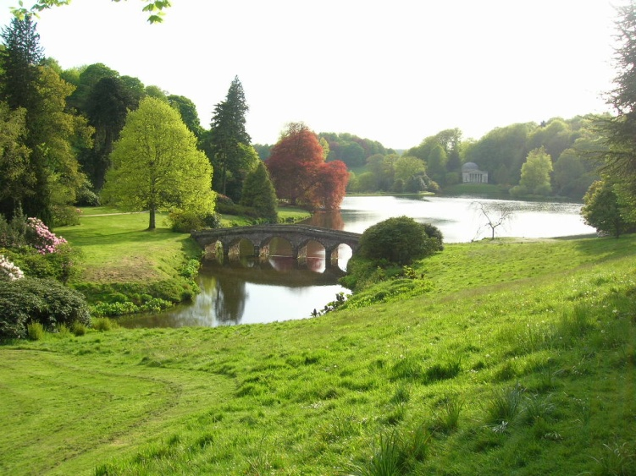
Notes:
Stourdhead entrance

Slide 37

Notes:
Stourdhead

Slide 38
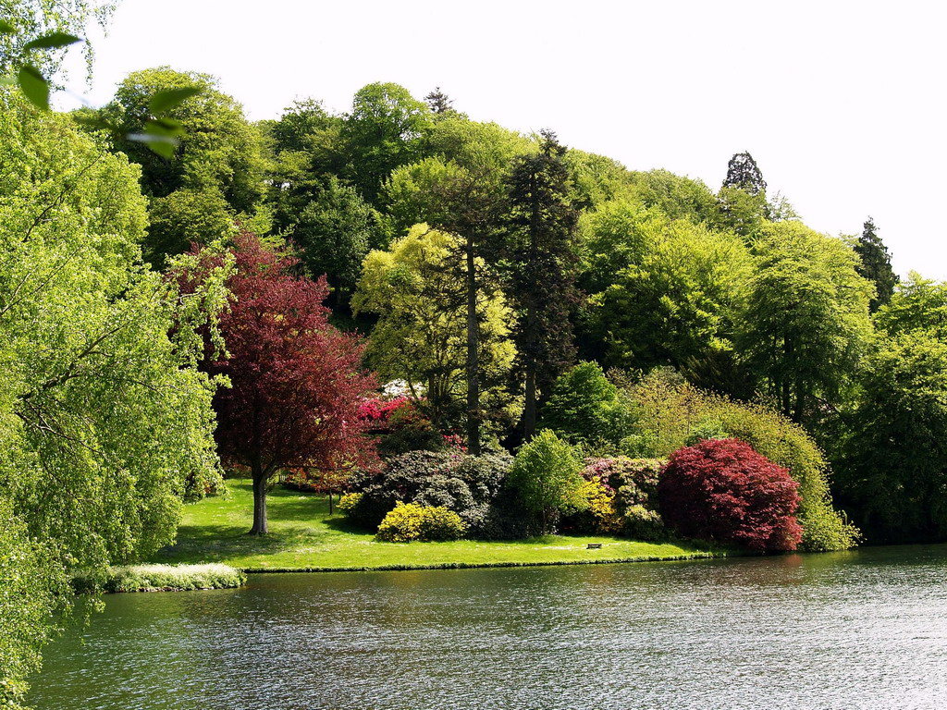
Notes:
Stourdhead

Slide 39
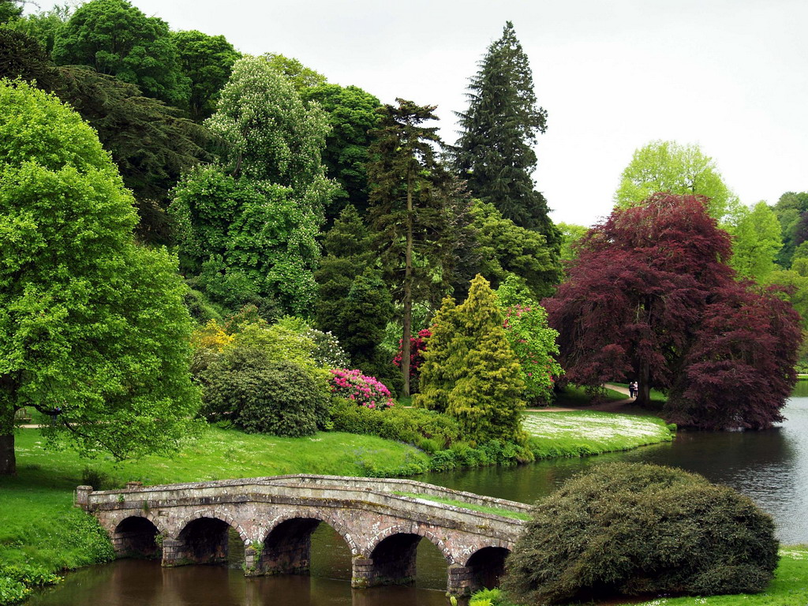
Notes:
Stourdhead

Slide 40
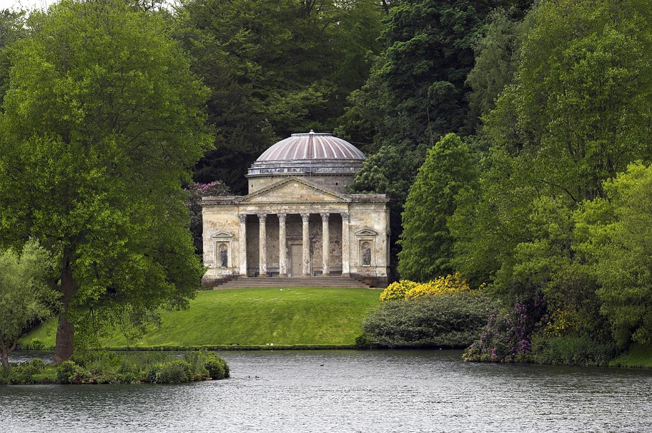
Notes:
Stourdhead Pantheon

Slide 41
La Gran Era del Jardín Inglés
Capability Brown
La figura más influyente en el desarrollo posterior del jardín paisajista inglés fue Lancelot "Capability" Brown (1716-1783) quien comenzó su carrera en 1740 como jardinero en Stowe bajo Charles Bridgeman , y luego siguió con William Kent en 1748.
La contribución de Brown era simplificar el jardín mediante la eliminación de las estructuras geométricas, callejones y parterres cerca de la casa y su sustitución por césped y amplias vistas a los grupos aislados de árboles, para que el paisaje pareciera aún más grande.

Slide 42
"Él trató de crear un paisaje ideal de la campiña Inglés".
Él creó los lagos artificiales y utilizo presas y canales para transformar arroyos o manantiales en la ilusión de que un río fluía a través del jardín.
Comparó su propio papel como un diseñador de jardines a la de un poeta o compositor.
"Aquí pongo una coma, cuando es necesario cortar la vista, pongo un paréntesis, Hay que terminar con un punto y empezar en otro tema"
Brown diseño 170 jardines. Los más importantes fueron los siguientes:
Petworth ( West Sussex ) en 1752;
Chatsworth ( Derbyshire ) en 1761;
Bowood ( Wiltshire ) en 1763;
Palacio de Blenheim ( Oxfordshire ) en 1764.

Slide 43
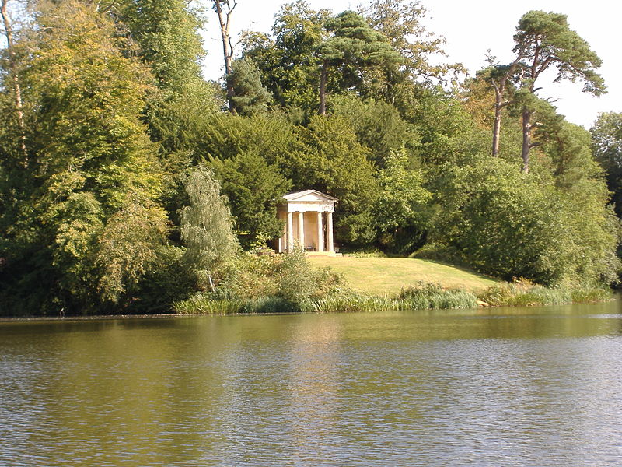
Notes:
Bowood_House.-Capability Brown

Slide 44
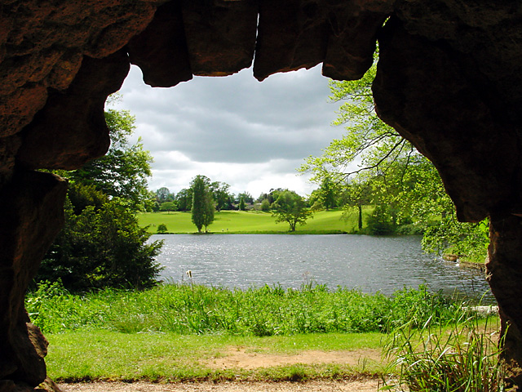
Notes:
Grotto_at_Bowood.-Capability Brown

Slide 45
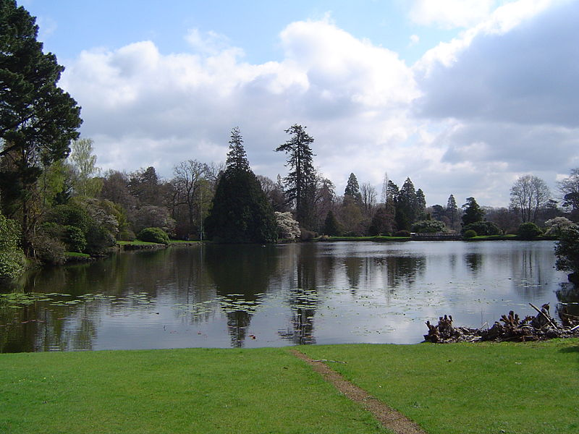
Notes:
Sheffield_Park_Garden

Slide 46
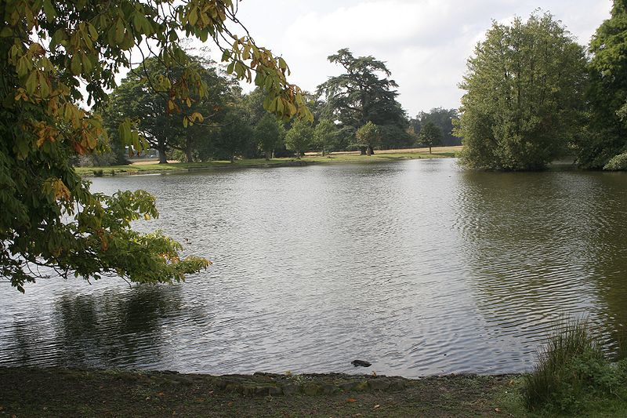
Notes:
Petworth_.-Capability Brown

Slide 47
Humphry Repton
Humphry Repton (21 abril 1752 hasta 24 marzo 1818) fue el último gran diseñador paisaje Inglés del siglo XVIII, a menudo considerado como el sucesor de Capability Brown.
Repton se le ocurrió la idea de convertirse en un "jardinero" (un término que él mismo acuñó), después de fracasar en diversas empresas y, percibiendo una oportunidad después de la muerte de Brown, tenía la ambición de llenar el vacío y se envían circulares alrededor de sus contactos en la publicidad de las clases altas sus servicios.

Slide 48
Para ayudar a los clientes visualizar sus diseños, Repton produjo "Libros Rojos" (llamado así por su unión) con texto explicativo y acuarelas con un sistema de plantillas para mostrar "antes" y "después de“ los puntos de vista.
En 1794 Caballero de Richard Payne y Price Uvedale han publicado simultáneamente ataques viciosos en el 'genio pobre del desnudo y calvo ", criticando a Brown, curvas serpenteantes como diseños robustos y complejos suaves y poco natural y la defensa, compuesta de acuerdo con' pintoresca teoría "que diseñó paisajes debe estar compuesto como pinturas de paisajes, con un primer plano, un punto medio y un fondo.
Al principio de su carrera, Repton defendió la reputación de Brown durante la "controversia a lo pintoresco”.

Slide 49
Sin embargo, como su carrera progresó Repton llegó a aplicar la teoría a la práctica del diseño del paisaje pintoresco.
Él creía que el primer plano debía ser el reino del arte (con geometría formal y la plantación ornamental), que el plano medio debía tener un carácter zonas verdes del tipo creado por Brown y que el fondo debía tener una tratamiento salvaje y "natural".
Repton reintrodujo terrazas formales, balaustradas, trabajos de enrejado y jardines de flores alrededor de la casa de una manera que se convirtió en práctica común en el siglo XIX.
.

Slide 50
Repton publicado tres libros importantes sobre el diseño del jardín: Apuntes y consejos sobre jardinería Landscape (1795), Observaciones sobre la teoría y la práctica de Paisajismo (1803), y fragmentos sobre la teoría y práctica de Paisajismo (1816). Éstas se basaron en materiales y técnicas utilizadas en los Libros Rojos.

Slide 51
El jardín anglo-chino
La arquitectura china y la estética también influyó en el jardín inglés.
En 1685, el diplomático ingles y escritor Sir William Temple escribió un ensayo sobre el jardín de Epicuro (publicado en 1692), lo que contrastó las teorías europeas de jardines simétricos con composiciones asimétricas de China.
Temple nunca había visitado China, pero había leído las obras de los viajeros europeos allí.
Señaló que los jardines chinos evitan filas formales de árboles y macizos de flores y árboles en vez colocadas, las plantas y otros elementos de jardinería en formas irregulares de huelga a los ojos y crear bellas composiciones.

Slide 52
Sus observaciones sobre el jardín chino fue citado por el ensayista Joseph Addison en un ensayo publicado en 1712, que los utilizó para atacar a los jardineros ingleses que, en lugar de imitar a la naturaleza, trataron de hacer sus jardines a la francesa, en la medida de lo posible .
La novedad y exotismo del arte chino y la arquitectura en Europa condujo en 1738 a la construcción de la primera casa china en un jardín inglés, en el jardín de Stowe House .
El estilo se hizo aún más popular gracias a William Chambers (1723-1796), que vivió en China desde 1745 hasta 1747, y escribió un libro, los dibujos, los edificios, los muebles, los hábitos, las máquinas y los utensilios de los chinos, publicado en 1757.

Slide 53
En 1761 se construyó una pagoda china, la casa y el jardín de Kew, en Londres, como parte de Kew Gardens , un parque con jardines y arquitectura simboliza todas las partes del mundo y todos los estilos arquitectónicos.
A partir de entonces pagodas chinas comenzaron a aparecer en otros jardines inglés, luego en Francia y en otras partes del continente.
Los observadores europeos, franceses y otros acuñaron el término anglo-Jardín Chino (Anglo-Chinese jardín) para este estilo de jardín.

Slide 54
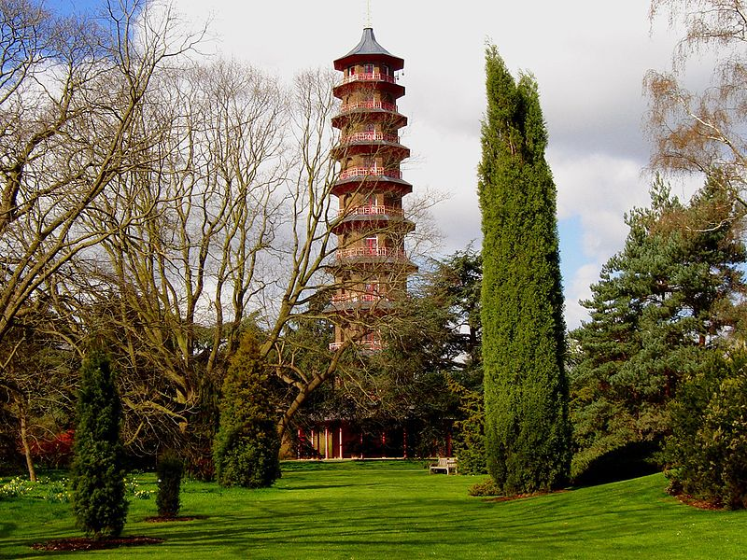
Notes:
Kew_Gardens_Pagoda

Slide 55
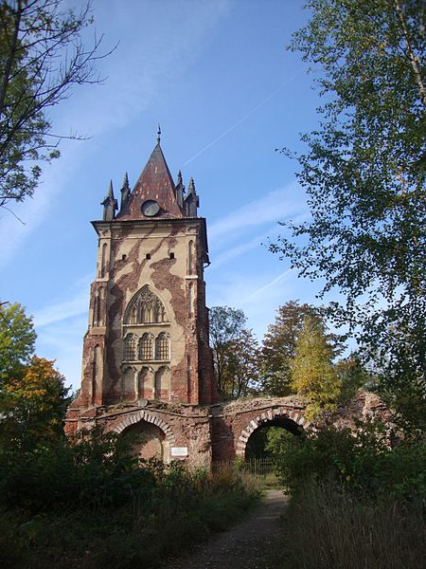
Notes:
Pavilion_Shapel_(Tsarskoje_Selo)

Slide 56
La influencia neogótica en jardín paisajista inglés
En la arquitectura de 1750, la clásica y la arquitectura china se unieron con las ruinas neogóticas en los jardines paisajistas.
Esto fue en gran parte el resultado de Horace Walpole , que introdujo elementos góticos del renacimiento en su casa y jardín en Strawberry Hill en Twickenham .
En Stowe, Capability Brown siguió a la nueva moda entre 1740 y 1753 mediante la adición de una nueva sección del parque, llamado Hawkwelle Hill o el paseo del gótico, con un edificio neogótico.

Slide 57
Los Spreads Jardín inglés al continente
Las descripciones de jardines ingleses primero fueron traídas a Francia por el abate Le Blanc, quien publicó relatos de su viaje en 1745 y 1751. Un tratado sobre el jardín inglés, Observaciones sobre la jardinería moderna, escrita por Thomas Whately y publicado en Londres en 1770, fue traducido al francés en 1771.
Tras el fin de las Guerra de los Siete Años, en 1763, los nobles franceses pudieron viajar a Inglaterra y ver los jardines por sí mismos, y el estilo comenzó a ser adaptado en los jardines franceses. El nuevo estilo también tenía la ventaja de requerir un menor número de jardineros, y era más fácil de mantener, que el jardín francés

Slide 58
Uno de los primeros jardines ingleses en el continente se encontraba en Ermenonville , en Francia, construido por el marqués René Louis de Girardin 1763 a 1776 y con base en los ideales de Jean Jacques Rousseau , que fue enterrado en el parque.
Rousseau fundador del jardín había visitado Stowe unos años antes.
Otros ejemplos tempranos eran el Désert de Retz , Yvelines (1774-1782), los Jardines del Château de Bagatelle , en el Bois de Boulogne , al oeste de París (1777-1784), La Folie Saint James , en Neuilly-sur-Seine , (1777-1780), y el Castillo de Méréville , en el Essonne departamento, (1784-1786).

Slide 59
Incluso en Versalles, el hogar de los más clásicos de todos los jardines a la francesa, un pequeño parque inglés con un paisaje y templo romano fue construido por el Petit Trianon y una aldea simulada, el Hameau de la reine , Versailles (1783-1789), fue creado para María Antonieta.
El nuevo estilo también se extendió a Alemania.
El central Wörlitzer Park, adyacente a la pequeña ciudad de Wörlitz , fue presentado entre 1769 y 1773 por el duque Leopoldo III , basado en los modelos de Claremont , y Stourhead Garden ,Stowe Landscape .
Otro ejemplo notable fue el Englischer Garten en Munich , Alemania , creado en 1789 por Sir Benjamin Thompson (1753-1814).

Slide 60
En Holanda el arquitecto paisajista Lucas Pieters Roodbaard (1782-1851) diseñó varios jardines y parques en este estilo.
El estilo también se extendió rápidamente a Rusia, donde en 1774 Catalina la Grande adapto al nuevo estilo en el parque de su palacio de Tsarskoe Selo , con un simulacro de pueblo chino y un puente de Palladian, modelado después que el de Wilton House .

Slide 61
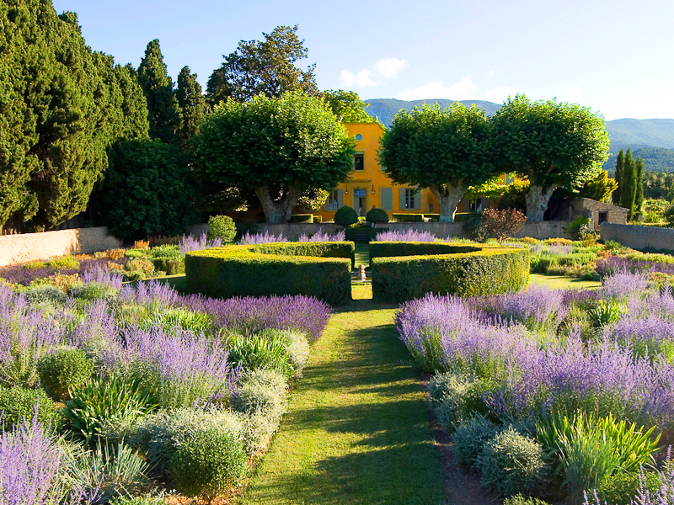
Notes:
Pavillon_de_Galon

Slide 62
Características del Jardín Inglés
El Continental Europeo "Jardín Inglés" es característicamente en una escala más pequeña y más lleno de "llamativos" que la mayoría de los jardines paisajistas ingleses: grutas, templos, casas de té-, miradores, pabellones, ruinas ficticias, puentes y estatuas, aunque el principal ingredientes de los jardines paisajistas de Inglaterra son barridos del terreno suavemente ondulado y el agua, en un entorno arbolado con grupos de árboles y arboledas de valores atípicos.

Slide 63
El nombre no-utilizado en el Reino Unido , donde el " jardín del paisaje "beneficia no se diferencia de la formal barroca de diseño del jardín a la francesa . Uno de los jardines más conocidos Inglés en Europa es el Englischer Garten en Munich.
El estilo predominante fue revisado en el siglo XIX para incluir más características " gardenesques " incluyendo arbustos con paseos de grava, las plantaciones de árboles para satisfacer la curiosidad botánica, y, sobre todo, el regreso de las flores, en las faldas de amplios lechos plantados . Esta es la versión del jardín del paisaje más imitado en Europa en el siglo XIX.

Slide 64
Las áreas exteriores de la "home park" de las casas de campo inglesas mantienen su conformación naturalista.
La jardinería inglesa desde la década de 1840 ha sido a una escala más limitada, más y más afín a la residencia.
La canónica europea del parque inglés contiene una serie de románticos elementos.
Siempre presente hay un estanque o un lago pequeño con un muelle o un puente .
Con vistas a la laguna hay un redondo o hexagonal pabellón , a menudo en la forma de un monópteros , un templo romano.
A veces, el parque también cuenta con un pabellón "chino"
Otros elementos incluyen una gruta y la imitación de ruinas .

Slide 65
Diseñadores notables de los prototipos ingleses del Englischer Garten incluyen John Vanbrugh (1664-1726). Stephen Suiza (1682-1745), el poeta Alexander Pope (1688-1744), Charles Bridgeman (1690-1738), William Kent (1685 - 1748).
Un segundo estilo de jardín Inglés, que se hizo popular durante el siglo XX en Francia y el norte de Europa, en el tardío siglo XIX el jardín ingles de la cabaña ( Cottage Garden).

Slide 66
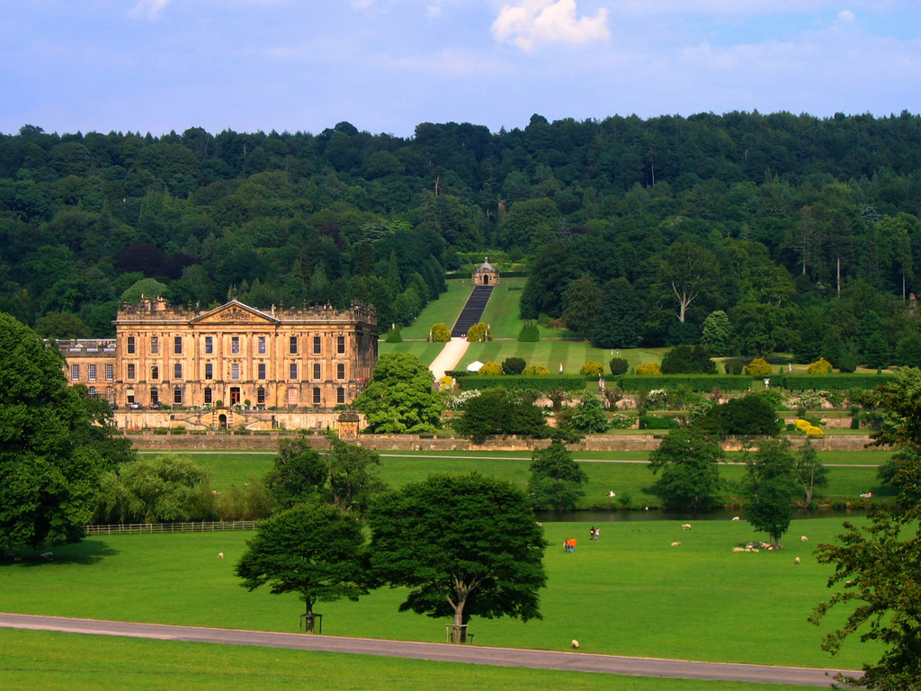
Notes:
Chatsworth.-Derbyshire.

Slide 67
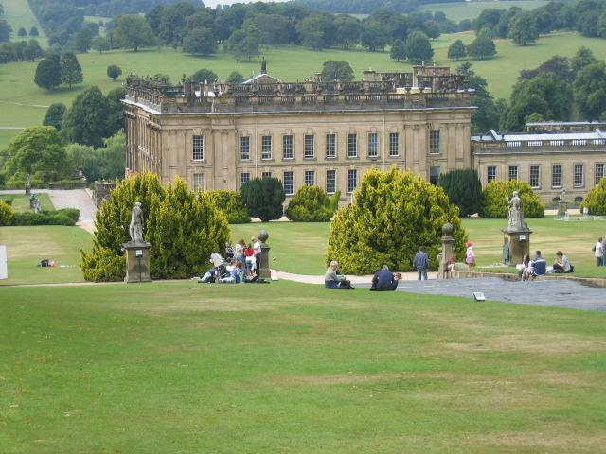

Slide 68
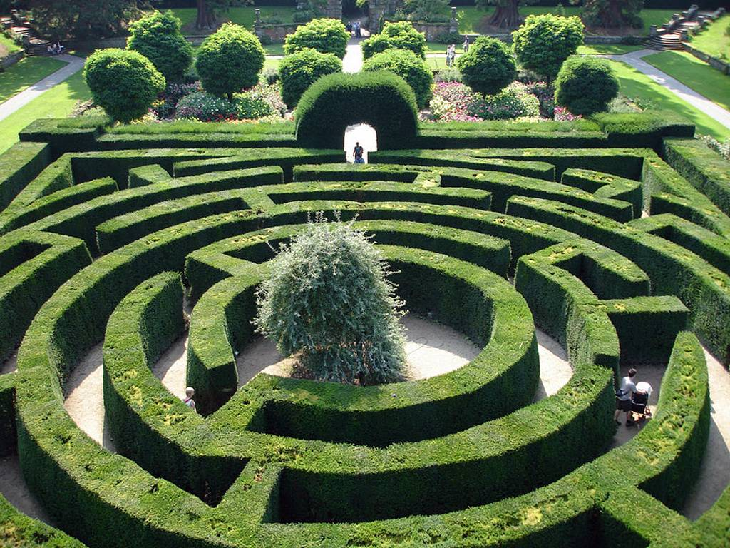
Notes:
Chatsworth-House

Slide 69
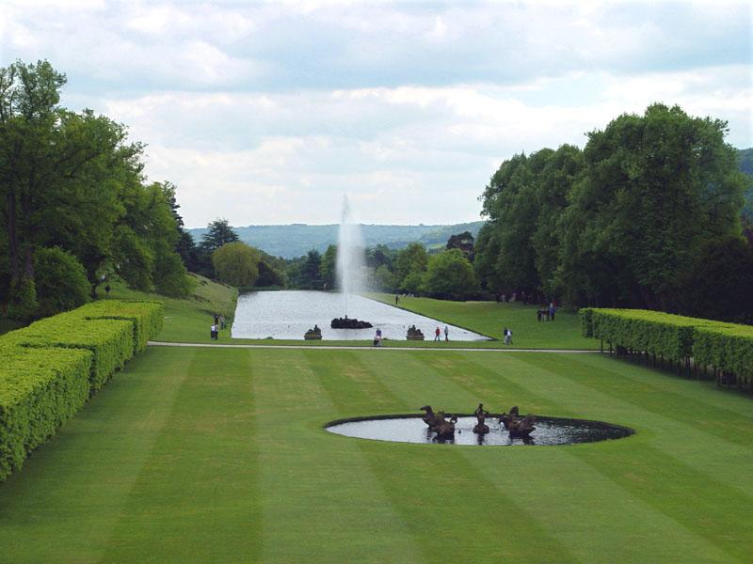
Notes:
Chatsworth-House

Slide 70
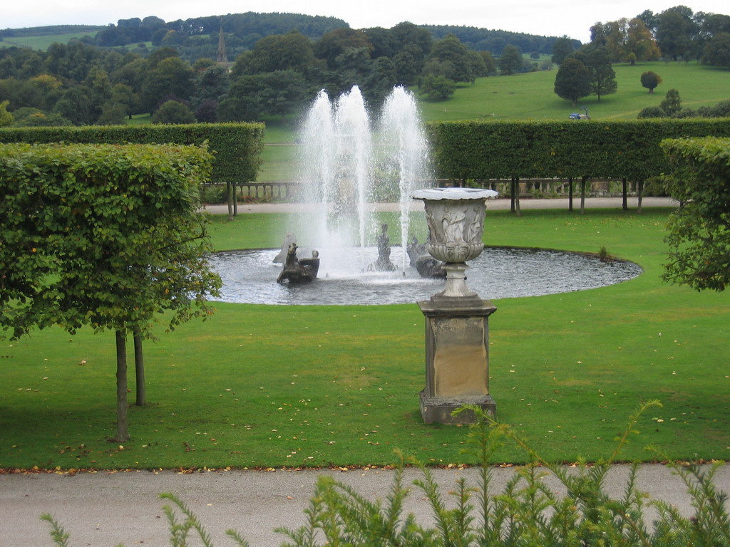
Notes:
Chatsworth-House

Slide 71
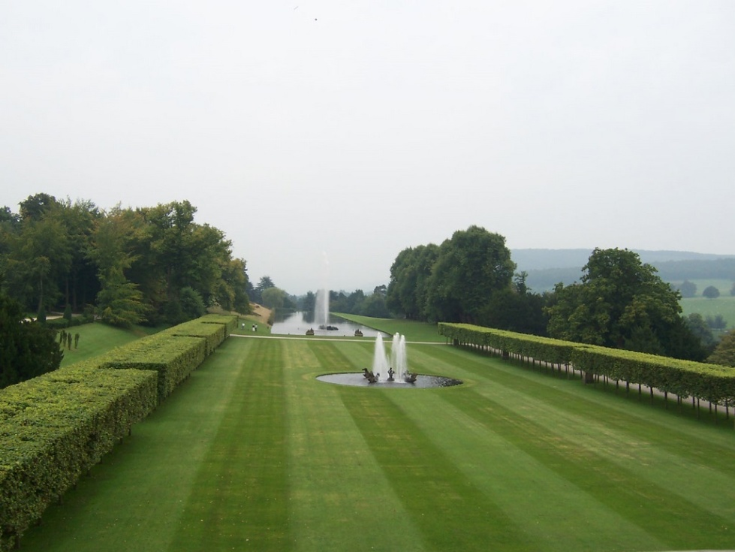
Notes:
Chatsworth-House

Slide 72
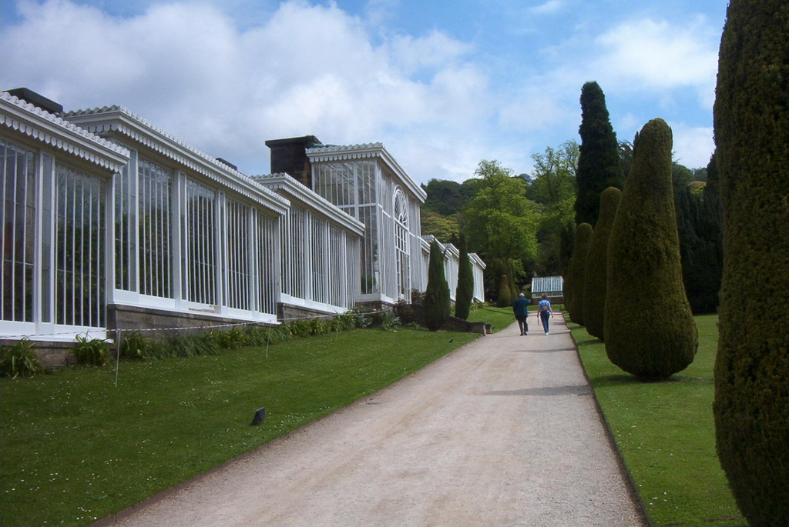
Notes:
Chatsworth-House.-Orangerie

Slide 73
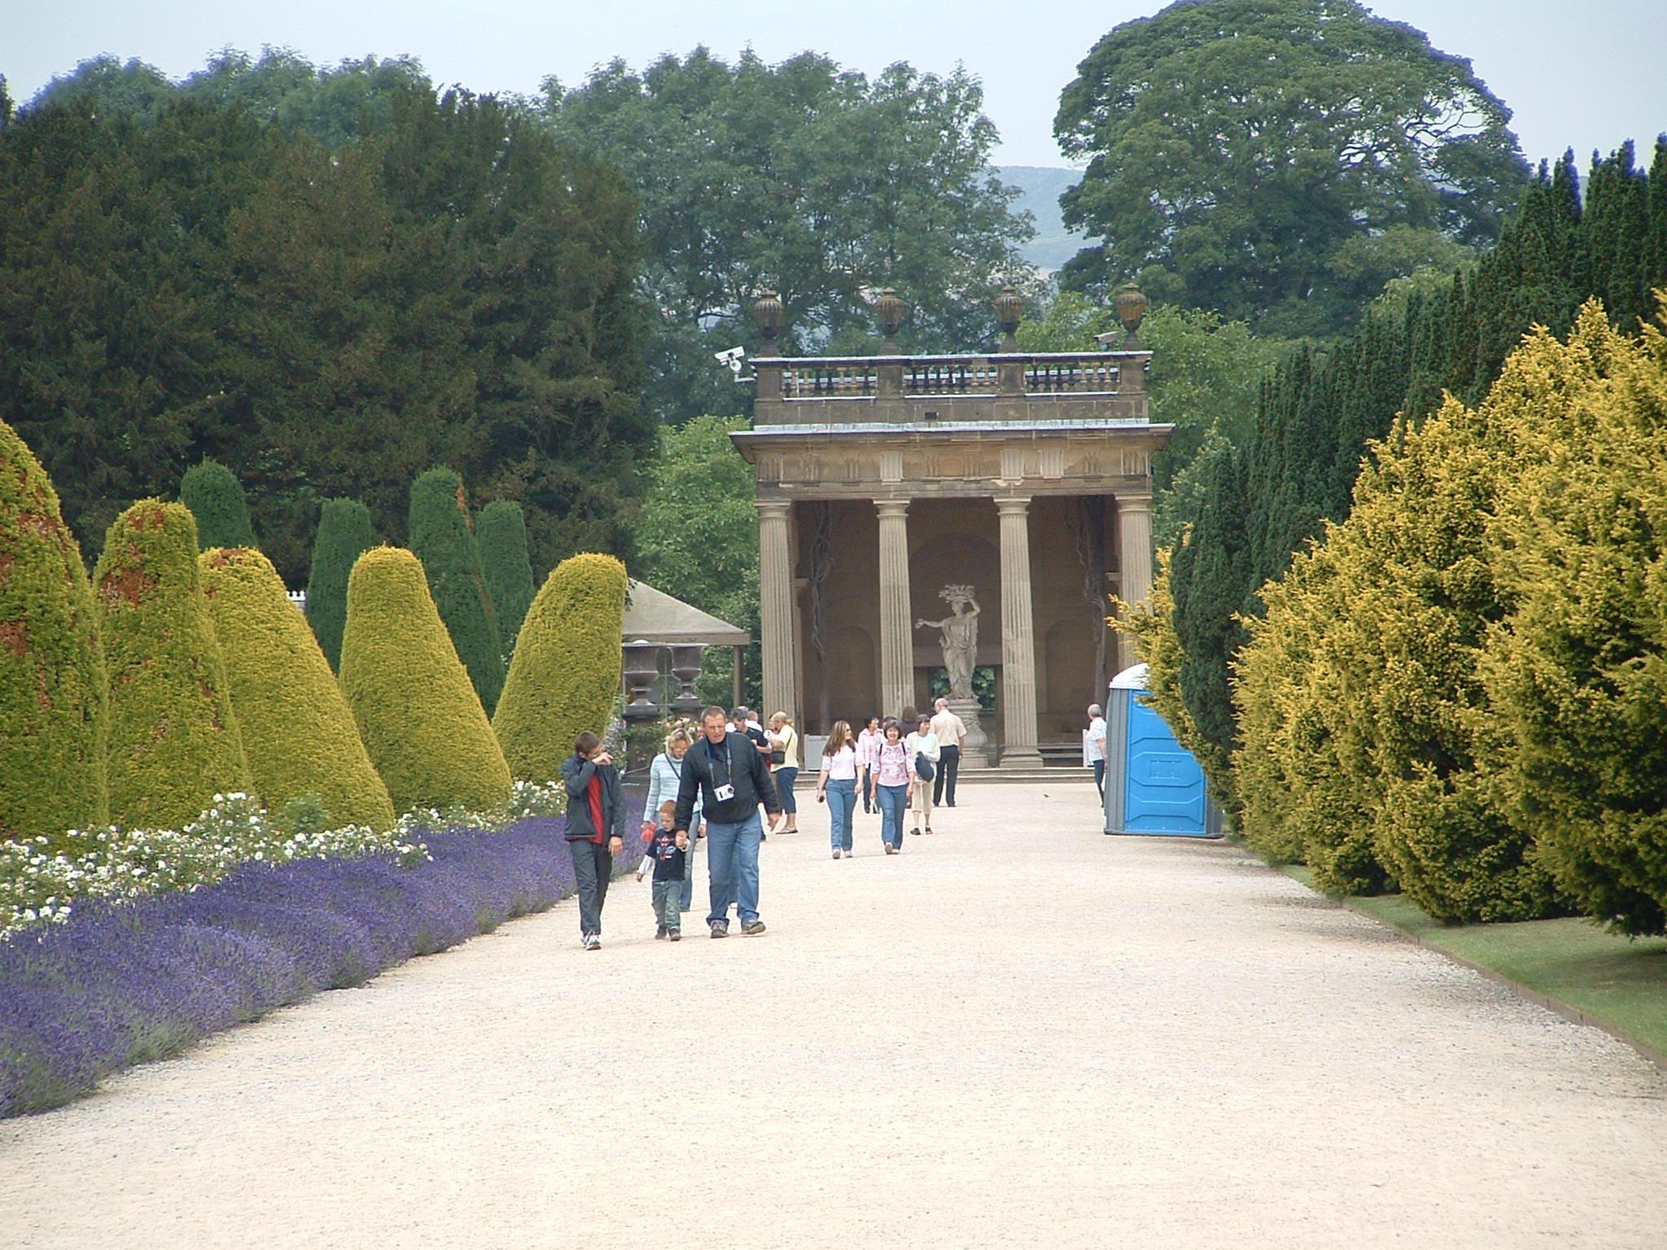
Notes:
Chatsworth-House

Slide 74
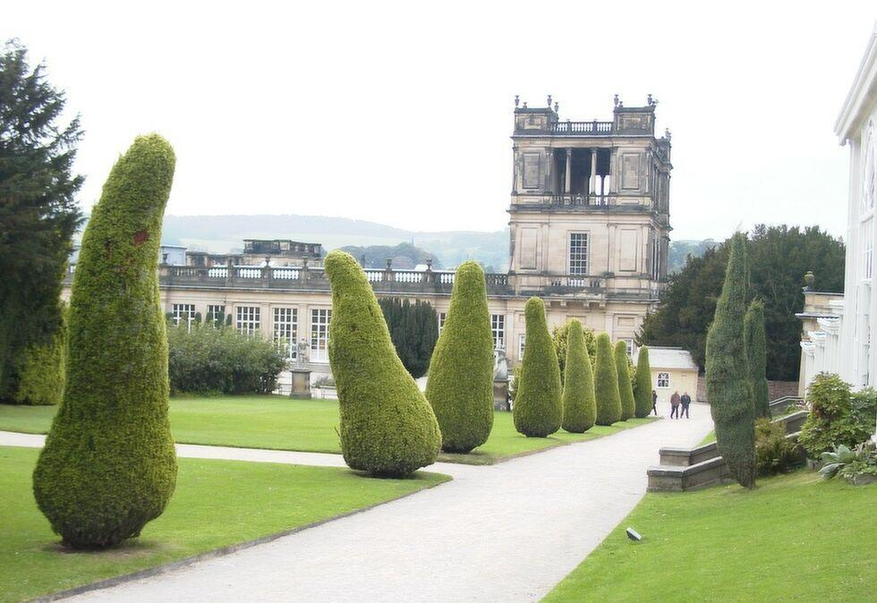
Notes:
Chatsworth-House

Slide 75
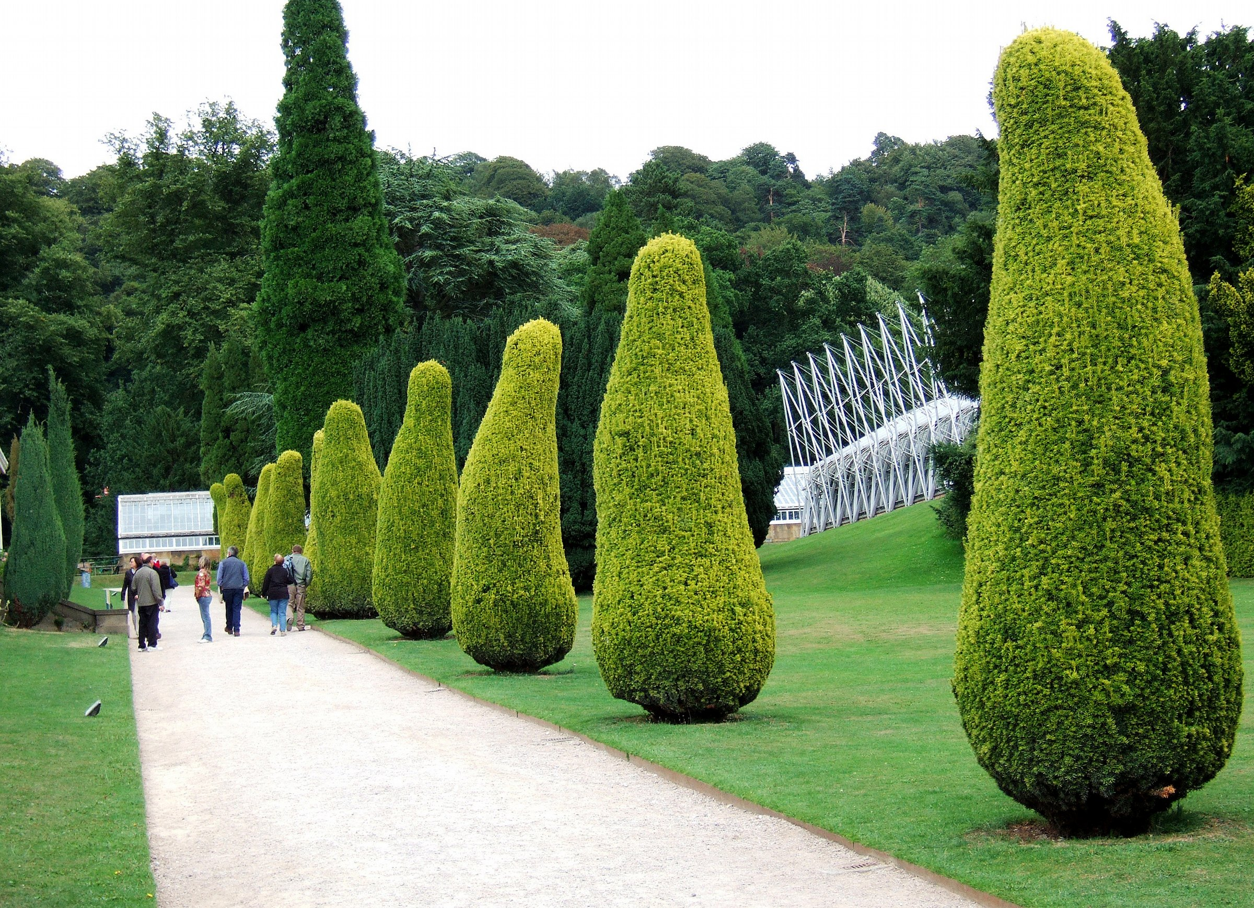
Notes:
Chatsworth-House

Slide 76
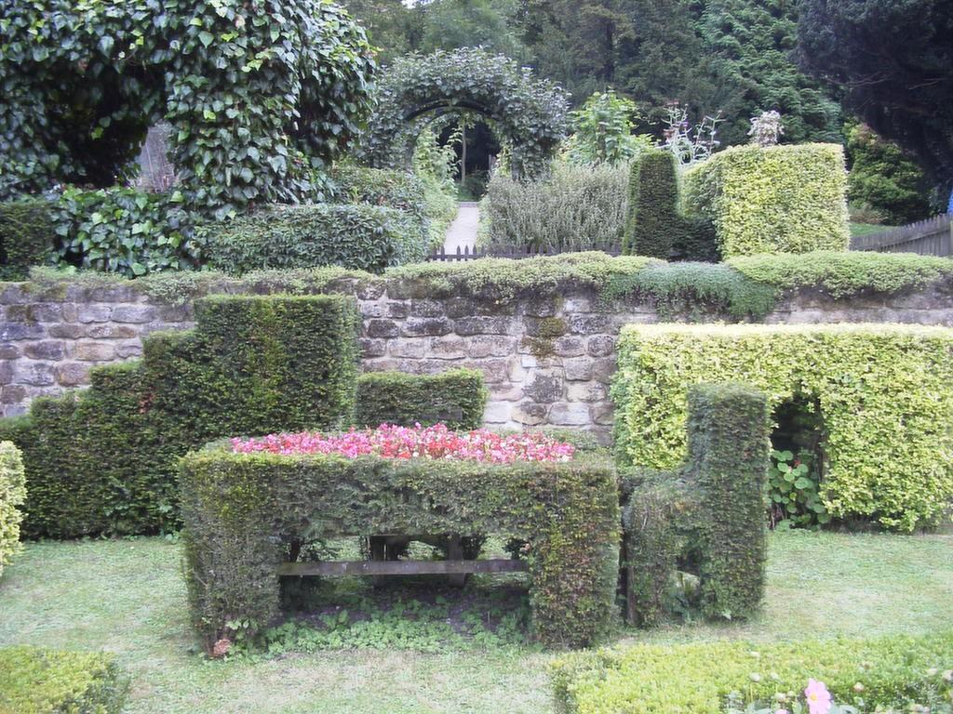
Notes:
Chatsworth-House

Slide 77
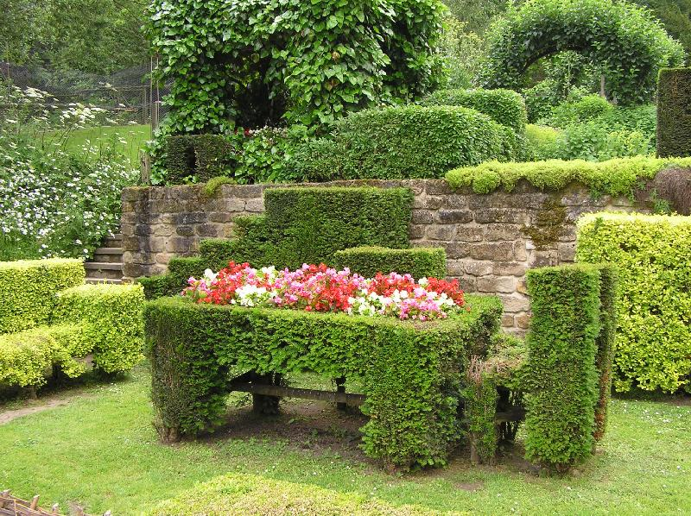
Notes:
Chatsworth-House

Slide 78
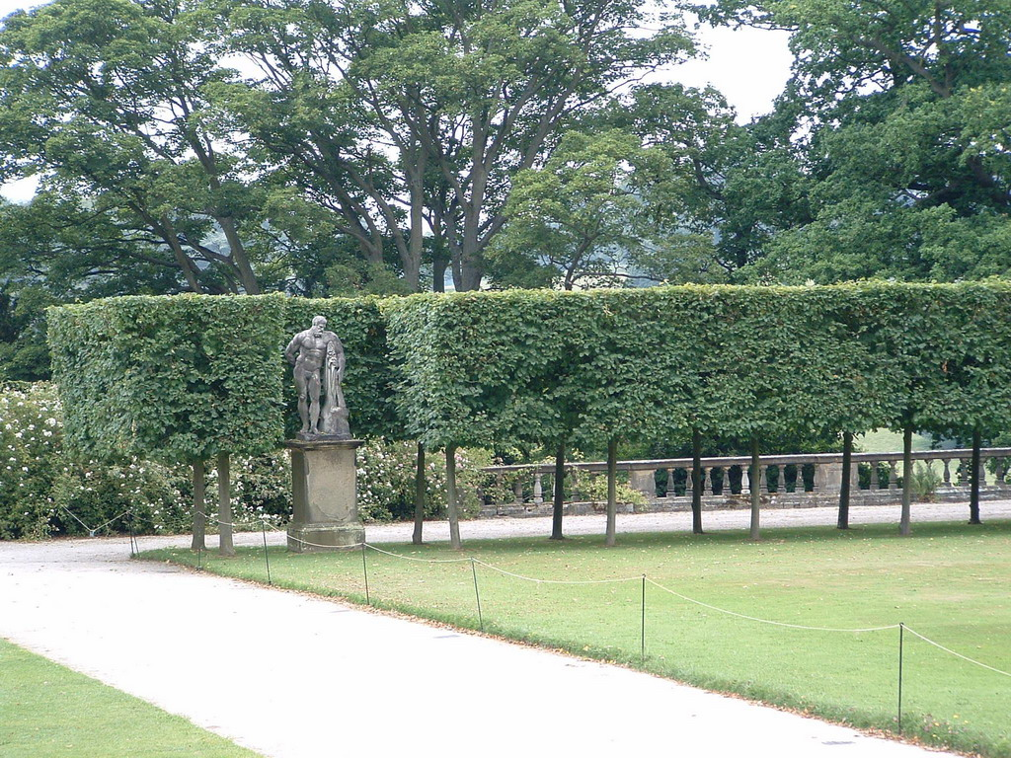
Notes:
Chatsworth-House

Slide 79
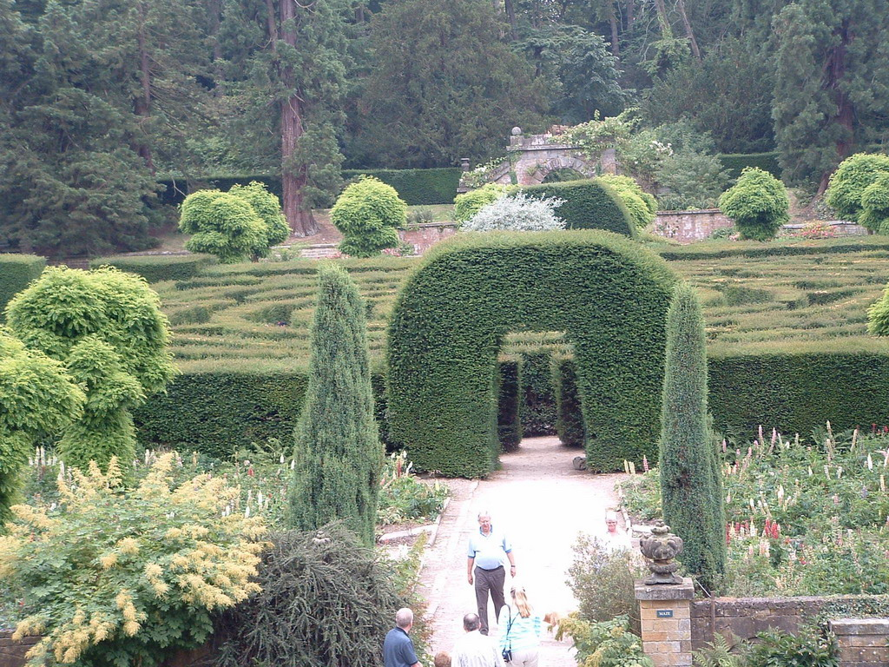
Notes:
Chatsworth-House

Slide 80
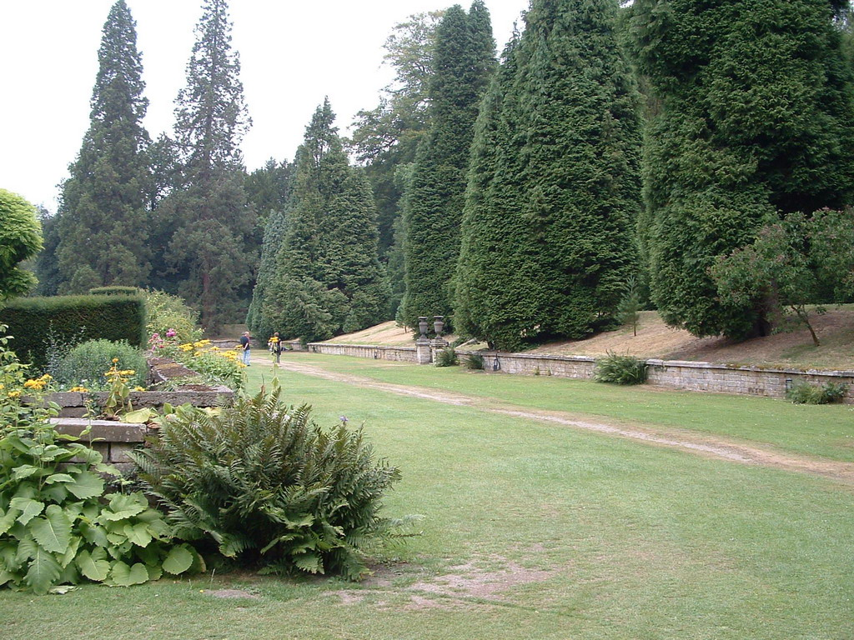
Notes:
Chatsworth-House

Slide 81
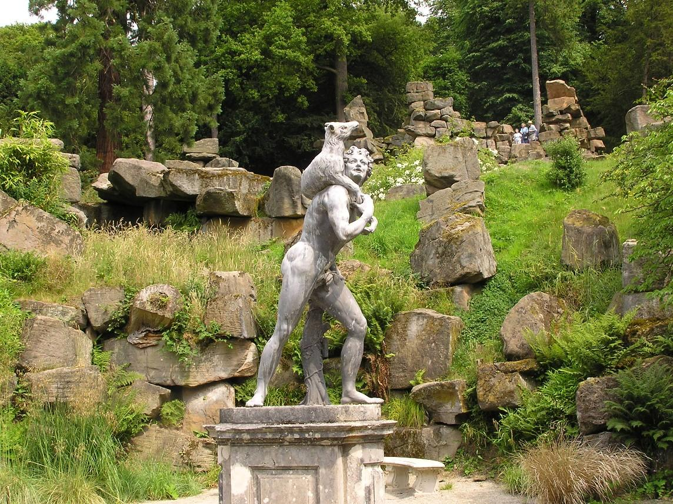
Notes:
Chatsworth-House

Slide 82
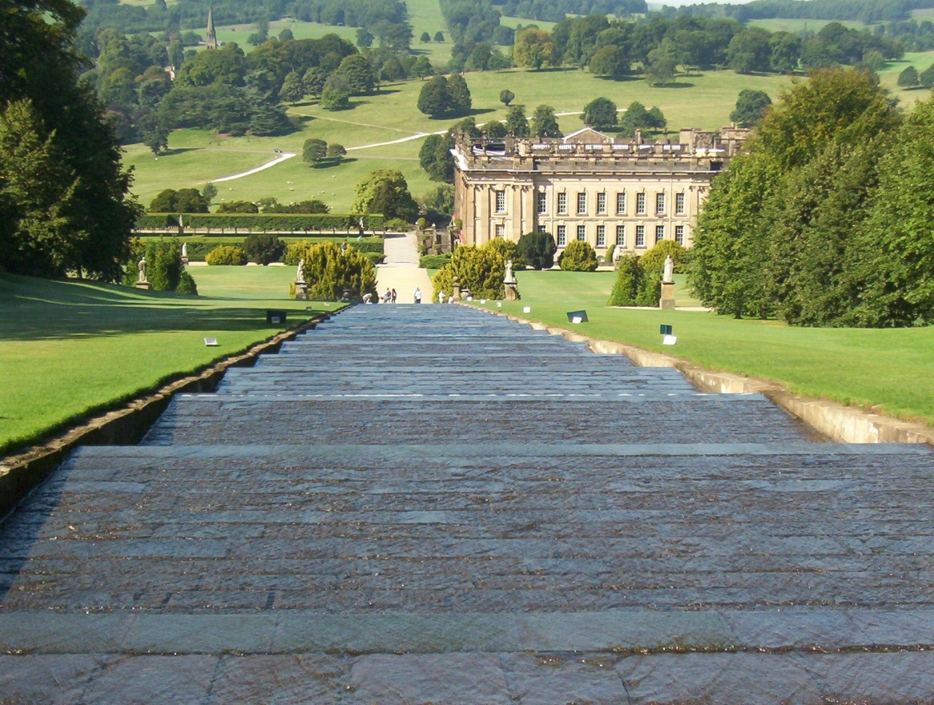

Slide 83
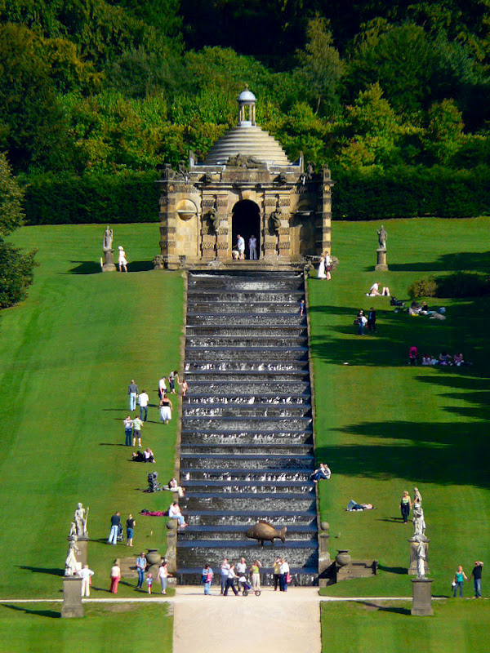
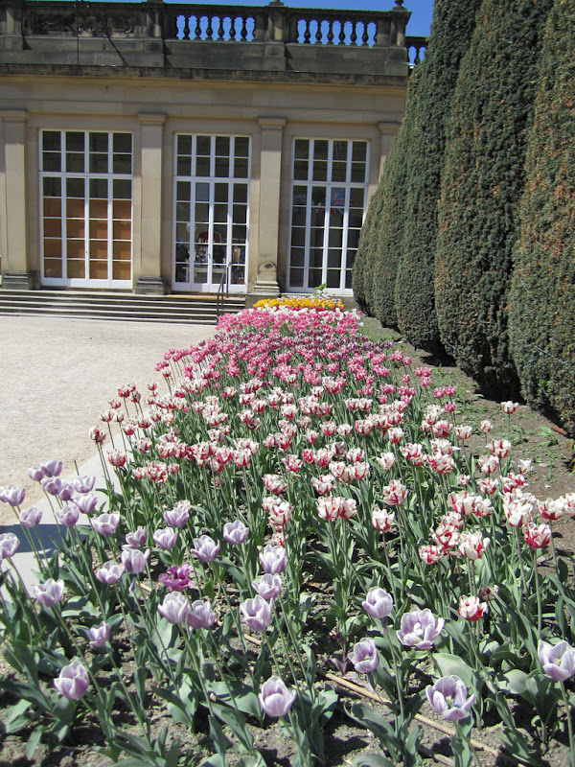
Notes:
Chatsworth-House-.-Grand_Cascad

Slide 84
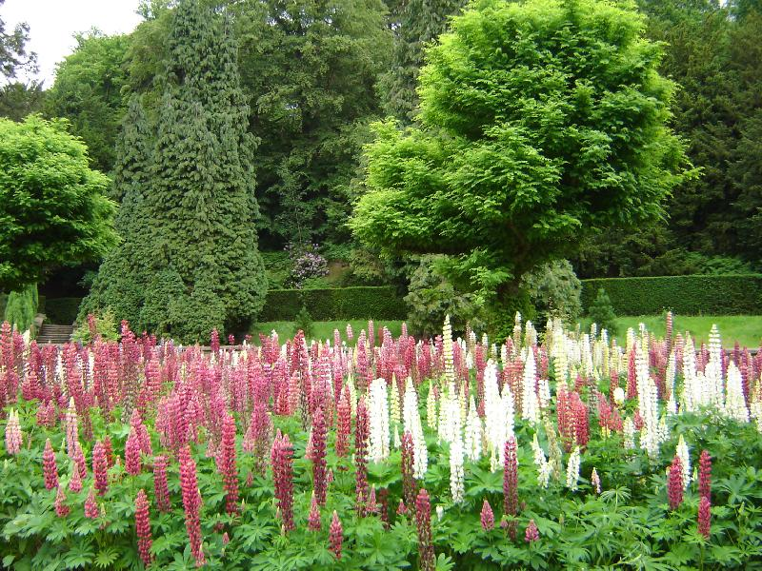
Notes:
Chatsworth.-Derbyshire.

Slide 85
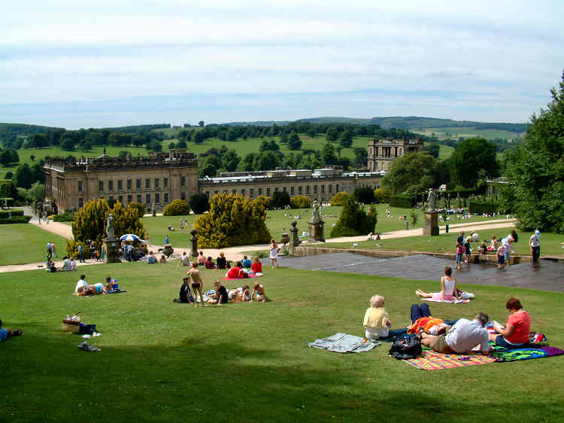
Notes:
Chatsworth.-Derbyshire.

Slide 86

Notes:
Chatsworth.-Derbyshire.

Slide 87

Notes:
Chatsworth.-Derbyshire.

Slide 88

Notes:
Chatsworth.-Derbyshire.

Slide 89

Notes:
Chatsworth.-Derbyshire.

Slide 90

Notes:
Chatsworth Kitchen Garden y Maze_

Slide 91


Slide 92

Notes:
Blenheim.Palace Garden

Slide 93

Notes:
Blenheim.Palace Garden

Slide 94

Notes:
Blenheim.Palace Garden

Slide 95

Notes:
Bleiheim Gardens

Slide 96

Notes:
Blenheim Palace .-

Slide 97

Notes:
Bleiheim Gardens

Slide 98

Notes:
Bleiheim Gardens

Slide 99

Notes:
Blenheim Palace .-nj

Slide 100

Notes:
Blenheim Palace .

Slide 101

Notes:
Blenheim Palace .-

Slide 102

Notes:
Blenheim Palace .-nj

Slide 103

Notes:
Bleiheim Gardens

Slide 104

Notes:
Bleiheim Gardens

Slide 105

Notes:
Bleiheim Gardens

Slide 106

Notes:
Blenheim Palace .-

Slide 107

Notes:
Bleiheim Gardens

Slide 108

Notes:
Blenheim.-Rose Garden

Slide 109

Notes:
Blenheim.Palace Garden

Slide 110

Notes:
Blenheim Palace .

Slide 111

Notes:
Blenheim Palace .-

Slide 112

Notes:
Blenheim Palace .-nj

Slide 113

Notes:
Blenheim.Palace Garden

Slide 114

Notes:
Blenheim Palace .-nj

Slide 115

Notes:
Blenheim Palace .-

Slide 116

Notes:
Blenheim Palace .-nj

Slide 117

Notes:
Blenheim Palace .-nj

Slide 118

Notes:
Blenheim Palace .-nj

Slide 119

Notes:
Blenheim Palace .-nj

